Slide 1



INSTITUTO POLITÉCNICO NACIONAL
ESCUELA SUPERIOR DE CÓMPUTO
Integrales de la forma $\int_{−∞}^{∞}{f\left(x\right)dx}$
&
Valor Principal de Cauchy
PRESENTAN:
Castro Cruces Jorge Eduardo
Cruz Villalba Edwin Bernardo
Olivares Reyes Víctor
GRUPO: 2CM4

Slide 2
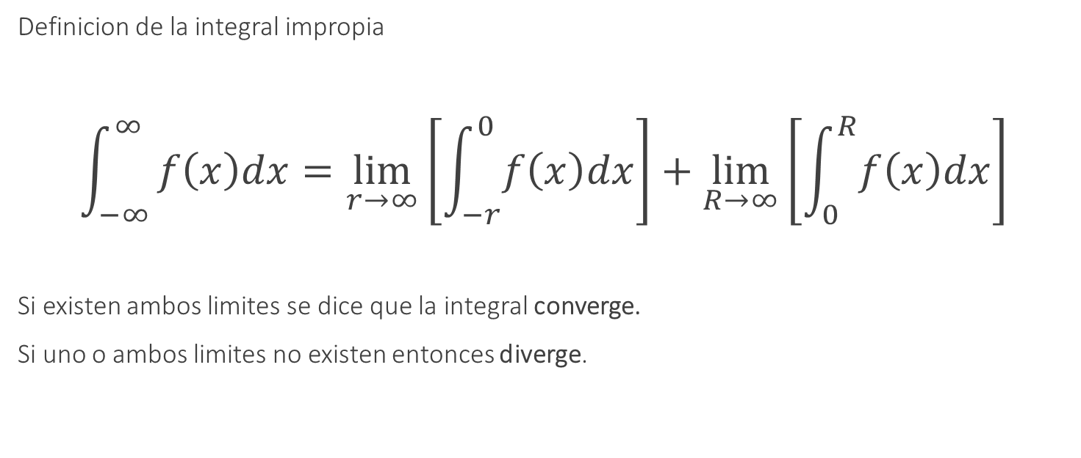

Integrales de la forma $\int_{−∞}^{∞}{f\left(x\right)dx}$
Definicion de la integral impropia
$$\int_{−∞}^{∞}{f\left(x\right)dx=\lim_{r→∞}\left[\int_{−r}^{0}{f\left(x\right)dx}\right]+\lim_{R→∞}\left[\int_{0}^{R}{f\left(x\right)dx}\right]}$$
Si existen ambos limites se dice que la integral converge.
Si uno o ambos limites no existen entonces diverge.

Slide 3
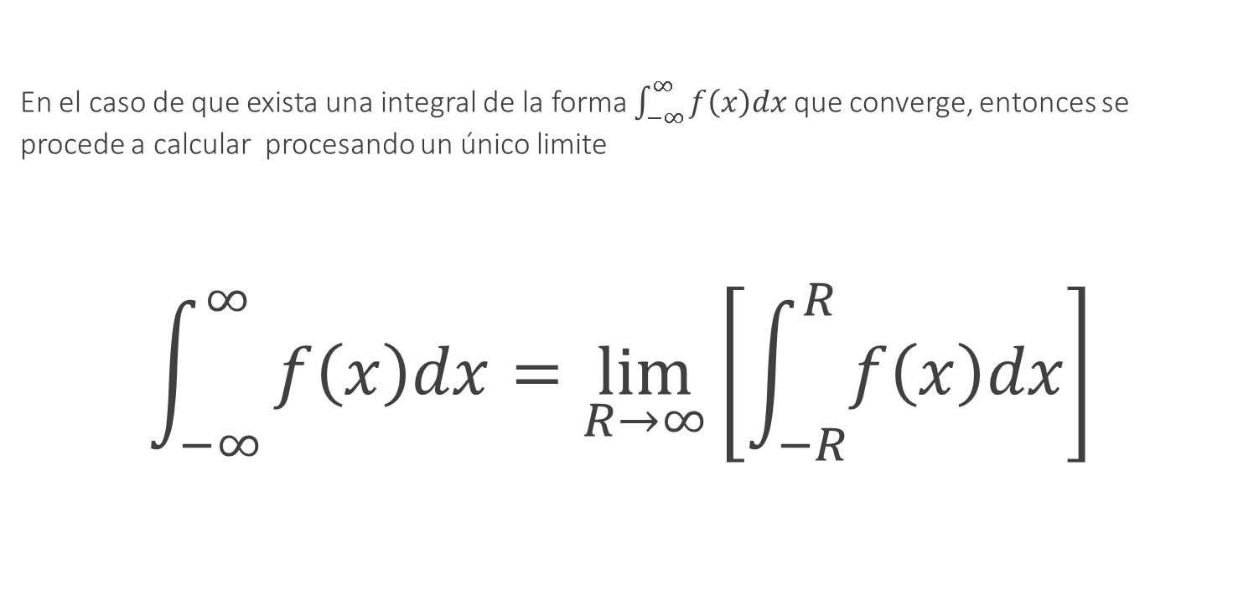
En el caso de que exista una integral de la forma $\int_{−∞}^{∞}{f\left(x\right)dx}$ que converge, entonces se procede a calcular procesando un único limite
$$\int_{−∞}^{∞}{f\left(x\right)dx=\lim_{R→∞}\left[\int_{−R}^{R}{f\left(x\right)dx}\right]}$$

Slide 4
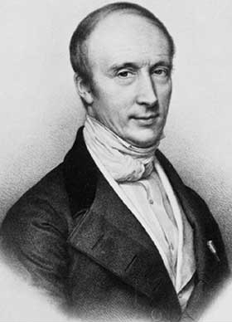
Valor principal de Cauchy
Agustin Louis Cauchy

Slide 5
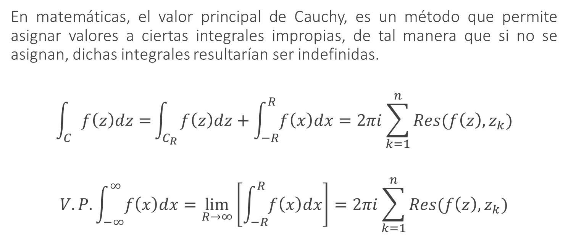
Valor principal de Cauchy
En matemáticas, el valor principal de Cauchy, es un método que permite asignar valores a ciertas integrales impropias, de tal manera que si no se asignan, dichas integrales resultarían ser indefinidas.
$$\int_{C}{f\left(z\right)dz=}\int_{C_{R}}{f\left(z\right)dz}+\int_{−R}^{R}{f\left(x\right)dx}=2πi\sum_{k=1}^{n}{Res(f\left(z\right),z_{k})}$$
$$V.P.\int_{−∞}^{∞}{f\left(x\right)dx}=\lim_{R→∞}\left[\int_{−R}^{R}{f\left(x\right)dx}\right]=2πi\sum_{k=1}^{n}{Res(f\left(z\right),z_{k})}$$

Slide 6

Ejercicio: calculary el valor principal de Cauchy
$$\int_{−∞}^{∞}{\frac{dx}{{(x}^{2}+1){(x}^{2}+9)}}$$

Slide 7

Ejercicio: calcular el valor principal de cauchy
$$\int_{−∞}^{∞}{\frac{dx}{x^{4}+1 }}$$

Slide 8

Ejercicio: demuestre lo siguiente
$$\int_{−∞}^{∞}{\frac{x^{2}dx}{{\left(x^{2}+1\right)}^{2}(x^{2}+2x+2)}}= \frac{7π}{50}$$

